Slide 1
“Medicina y Ciencia Forense”
Dra. Zoraida García Castillo
25 de marzo de 2015

Slide 2
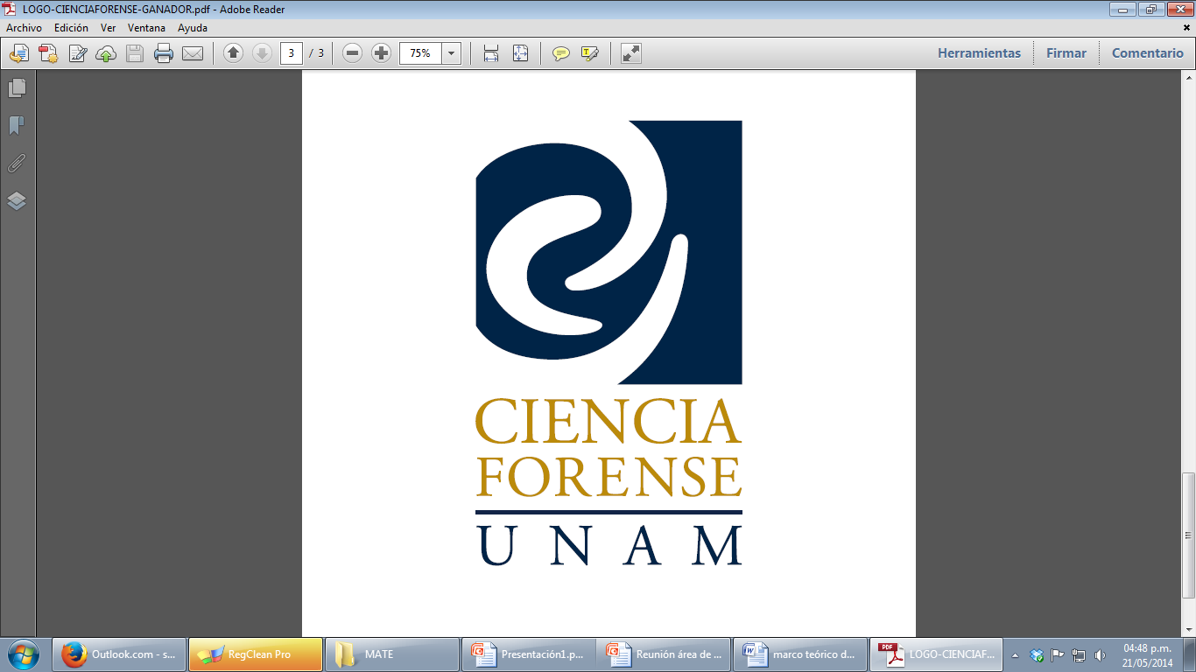
CIENCIA FORENSE
Comprehensiva
Todos los ámbitos de la ciencia y la técnica
Elementos objetivos para el análisis y explicación de eventos cuestionados en el ámbito forense
Las partes, abogados, fiscales y jueces no cuentan con la expertiz
Explicar el hecho cuestionado y la identidad de quien participó

Slide 3
CIENTÍFICO FORENSE
Análisis científico forense de los hechos, datos y todo tipo de elementos, a partir de los cuales se puedan esclarecer las circunstancias presumiblemente constitutivas de delitos o de cualquier conflicto judicial.
Coordinar, dirigir y realizar investigación científica forense, consultor y director de la investigación de los hechos.
Visión objetiva e integral de las posibles soluciones, desde el ámbito científico.

Slide 4
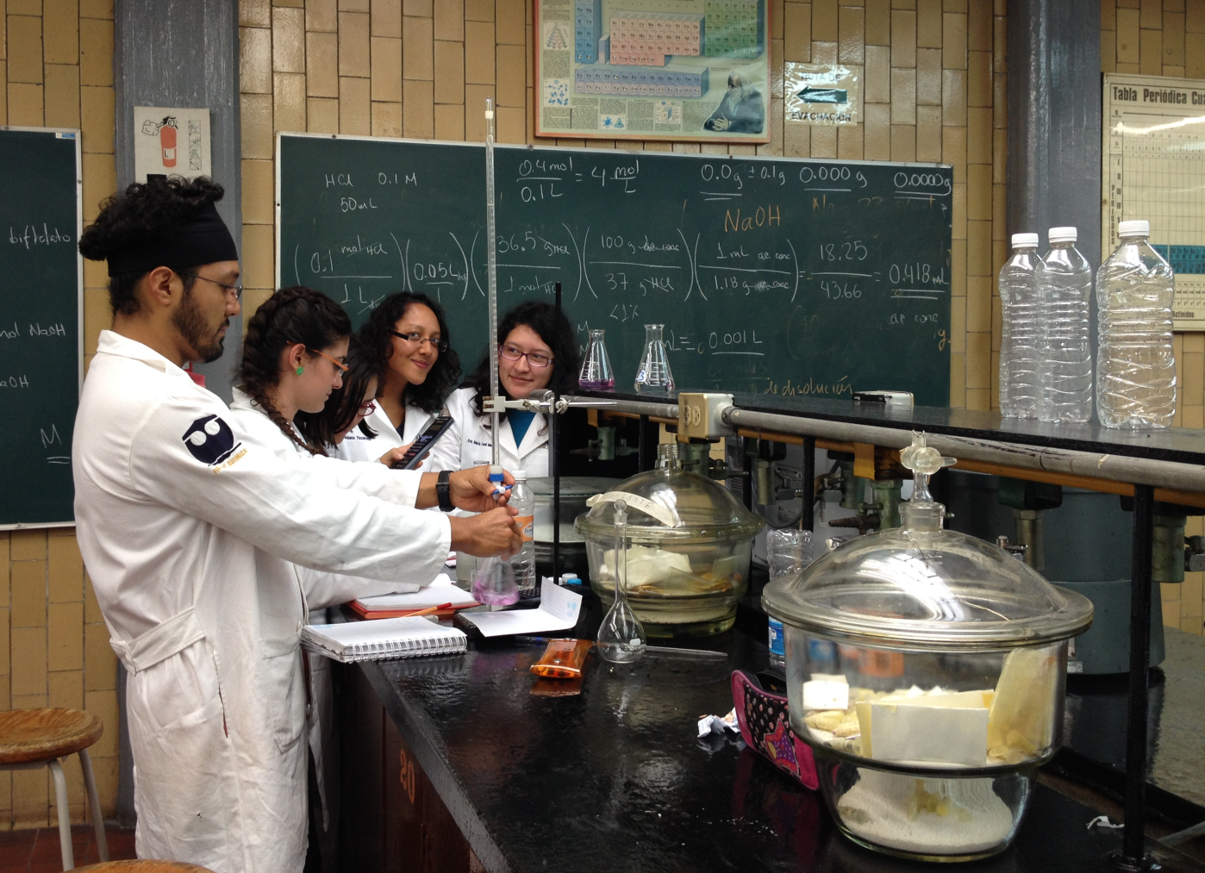
Área Química
Química General
Química Orgánica
Química Analítica
Toxicología

Slide 5
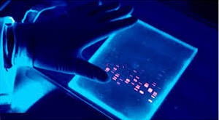
Área Biológica
Microscopía Forense
Biología celular y bioquímica
Entomología Forense
Genética y Biología Molecular
Antropología Forense
Tafonomía Forense
Hematología y Serología Forense

Slide 6
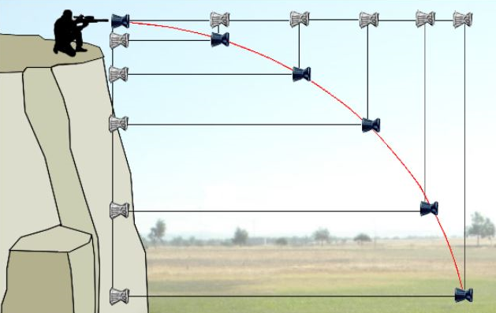

Área Físico-Matemática
Física Mecánica
Estadística Forense
Delitos cibernéticos
Acústica forense

Slide 7
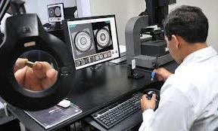
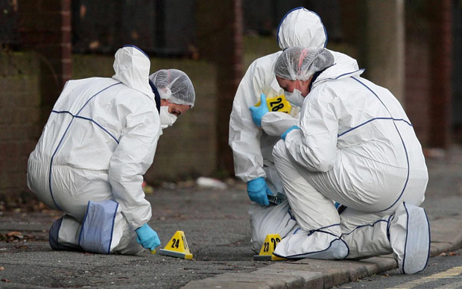
Área Criminalística
Criminalística
Fotografía Forense
Grafoscopía y Documentoscopía
Dactiloscopía
Metodología de la Investigación Científica Forense
Cadena de Custodia
MI Lugar de los Hechos
MIH Ocasionados por Proyectil de Arma de Fuego
MIH de Tránsito (aéreo, náutico y terrestre)
Fuego y Explosiones
Métodos Avanzados de Identificación

Slide 8
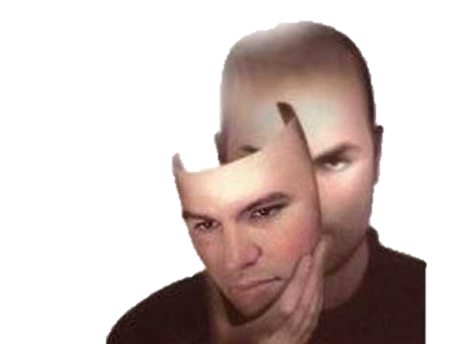
Área Psicológica
Perfiles Criminales
Victimología
Psicología Criminal
Psicodiagnóstico, Instrumentos y Técnicas de Detección y Evaluación
Factores Psicológicos de la Violencia
Entrevista Psicológica Forense
Polígrafo
Farmacodependencia y Adicciones
Criminología

Slide 9
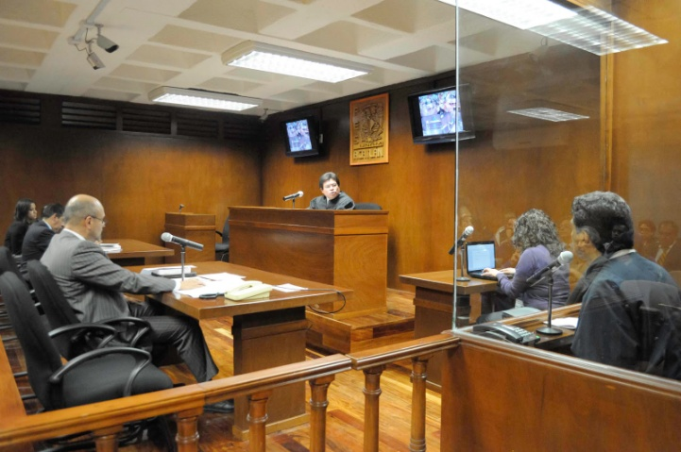
Área Jurídica
Contexto en el Sistema Penal Acustatorio:
Derecho Penal y Teoría del Delito
Teoría y Práctica de la Prueba
El material sensible significativo y el contexto social
Sociología del Derecho
Estudio dogmático de los delitos y análisis de casos
La intervención pericial en el procedimiento penal
Lógica y Argumentación Jurídica
Derechos Humanos e Investigación Criminalística con Perspectiva de Género
Juicios Orales

Slide 10
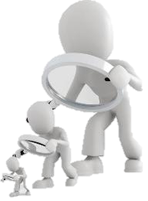
Área de Humanidades
Bioética y Deontología Forense
Problemas Contemporáneos de la Bioética
Filosofía de la Ciencia
Anatomía Artística
Arqueología Forense
Técnicas de expresión oral y escrita
Inglés

Slide 11
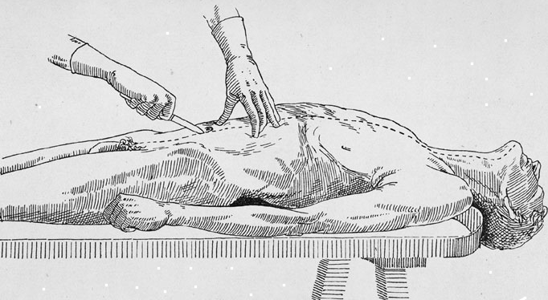
Área Médica
Medicina Forense
Ciencias Morfofuncionales
Odontología Forense
Sexología Forense
Bases de la Reproducción Humana

Slide 12
La Medicina
(no sólo la forense)
auxilia al Derecho.

Slide 13

El Médico diagnostica:
Vida
Sexo
Edad clínica
Lesiones
Estado Psíquico
Intoxicaciones
Limitaciones Físicas o Psíquicas
Coito, aborto
Vida extrauterina
Enfermedades, tratamientos médicos…

Slide 14

El Médico participa en:
Prevención de:
  Accidentes
  Farmacodependencia
  Epidemias
  Salud laboral
En general, Salud Pública.
Importante intervención en la elaboración de las normas.

Slide 16
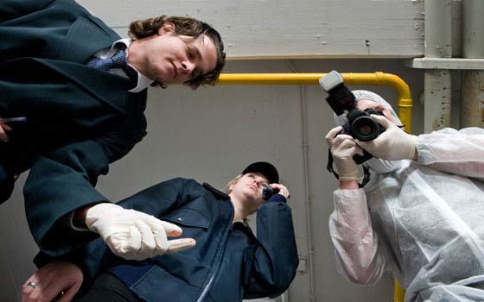
EQUIPO CIENTÍFICO mínimo indispensable en el análisis de campo
MÉDICO
CIENTÍFICO FORENSE
CRIMINALISTA
FOTÓGRAFO

Slide 17
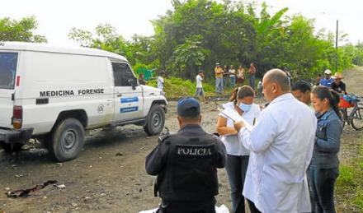
TAREA DEL MÉDICO FORENSE
Confirmar o descontar
la muerte.
Determinar
la hora de fallecimiento.
Contribuir a establecer el carácter homicida, suicida, accidental, natural o indeterminado del suceso.

Slide 18
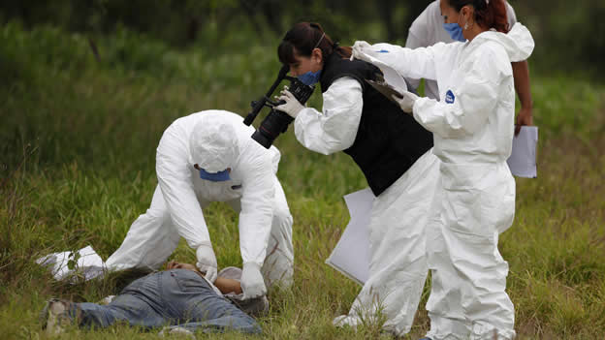
Métodos
Examen externo del cadáver
Examen de las ropas
Inspección del lugar y sus alrededores
Recolección de información adicional (principalmente de otros investigadores)

Slide 19
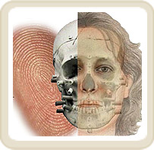
Relación con otras disciplinas
Odontología forense
Métodos antropométricos de identificación
  Dermapapiloscópicos
    Dactiloscopía
    Palametoscopía
    Pelmatoscopía
    Poroscopía
  Grafoscopía
  Voz

Slide 20

Exámenes auxiliares
Radiología
Laboratorio Clínico:
  Toxicología
  Serología
  Genética
Patología
Otros:
  Psicológicos
  Psiquiátricos

Slide 21
El Médico Forense surge como un amicus curiae en el proceso, que a su vez se alimenta de otros amici curiae.

